Slide 1
الوحدة السادسة: اكتساب المهارات الرياضية
المهارة : القدرة على إنجاز عمل بسرعة وإتقان.
أعطِ أمثلة على مهارات رياضية في رياضيات المرحلة الابتدائية.

Slide 2
أنواع المهارات الرياضية:
1. المهارات النفسحركية: هي المهارات التي تستلزم استخدام الأدوات الهندسية، فهذه المهارات لا تستلزم جهدا عقلية فقط وانما تستلزم مهارات حركية أيضا.
مثل تنصيف قطعة مستقيمة، تنصيف زاوية، رسم معين بمعلومية طول قطريه‘ تمثيل البيانات بالأعمدة.
2. المهارات العقلية: المهارات التي لا يستخدم فيها سوى القلم والورقة في أدائها.
مثل اجراء العمليات الحسابية، الحساب الذهني، حل المعادلات.

Slide 3
مراحل تدريس المهارات الرياضية:
1. مرحلة التخطيط: تشمل تحديد المهارة وتحليلها الى مهارات فرعية وتحديد الخطوات الاجرائية وتحديد طريقة التدريب على المهارة.
2. مرحلة التدريب: وفي هذه المرحلة يتم تدريب الطلاب على المهارة الرياضية المراد تعلمها.
3. مرحلة التقويم: وتتم عملية التقويم ضمن مستويين:
- أثناء التدريب على المهارة وتهدف الى الوقوف على الصعوبات التي تظهر وتقديم العلاج الفوري لها.
- بعد نهاية مرحلة التدريب وتستخدم عادة اختبارات أدائبة مقننة معدة لهذا الغرض.

Slide 4
العوامل التي تؤثر على اكتساب الطالب للمهارة الرياضية:
1. عوامل تتعلق بالمتعلم:
- النضج: جسميا وعقليا.
- المتطلبات السابقة للمهارة
- الدافعية
- زمن التدريب
- الممارسة
2. عوامل تتعلق بالمعلم:
- مدى تمكن المعلم من المهارة الرياضية.
- مدى تمكن المعلم من كيفية تدريس المهارات الرياضية.
- شخصية المعلم.
3. عوامل تتعلق بإمكانيات المدرسة:
- توفر الأدوات اللازمة لتدريس المهارة.

Slide 5
تدريس مهارة جمع الأعداد
هناك نمطين مختلفين من المواقف في مهارة جمع الأعداد:
1. الإضافة: ويبدأ النمط بوجود عدد من العناصر في مجموعة وعدد آخر من العناصر في مجموعة أخرى. ثم يتبع ذلك فعل إجرائي لإضافة عناصر المجموعة الأولى إلى عناصر المجموعة الثانية. ومن أمثلة ذلك: طفل لديه 5 دنانير ثم منحه والده على قيامه بعمل جيد 4 دنانير. فإن مجموع ما لديه هو 5 + 4.
2. الضم: ويتضمن اتحاد الأجزاء لتشكيل الكل. ومن أمثلة ذلك: طفل يضع في جيبه اليمنى (جزء) 4 دنانير وفي جيبه اليسرى (جزء) 5 دنانير فيكون مجموع ما لديه (الكل) يساوي 5 و 4.

Slide 6
علاج بعض صعوبات جمع الأعداد
عدم قدرة المتعلم على إعادة التجميع. مثال:
43
+ 28
61
طريقة العلاج:
1.المستوى الحسي: استخدام المعداد لتوضيح عملية إعادة التجميع بطريقة ملموسة (10 آحاد تستبدل بواحد عشرات، و 10 عشرات تستبدل بواحد مئات وهكذا).
2. المستوى شبه الحسي: استخدام الصور والرسومات ووضعها في مجموعات بحيث تمثل مجموعة منزلة الآحاد ومجموعة أخرى منزلة العشرات ويبين المعلم لهم أن العشرة آحاد تستبدل بواحد عشرات.
3. المستوى المجرد: يتم في هذه المرحلة تدريب الطالب على أمثلة متدرجة في الصعوبة تستدعي إعادة التجميع.

Slide 7
علاج بعض صعوبات جمع الأعداد
عدم قدرة المتعلم على إعادة التجميع. مثال:
43
+ 28
61
طريقة العلاج:
1.المستوى الحسي: استخدام المعداد لتوضيح عملية إعادة التجميع بطريقة ملموسة (10 آحاد تستبدل بواحد عشرات، و 10 عشرات تستبدل بواحد مئات وهكذا).
2. المستوى شبه الحسي: استخدام الصور والرسومات ووضعها في مجموعات بحيث تمثل مجموعة منزلة الآحاد ومجموعة أخرى منزلة العشرات ويبين المعلم لهم أن العشرة آحاد تستبدل بواحد عشرات.
3. المستوى المجرد: يتم في هذه المرحلة تدريب الطالب على أمثلة متدرجة في الصعوبة تستدعي إعادة التجميع.

Slide 8
علاج بعض صعوبات جمع الأعداد
جمع العدد الثاني مع جميع أرقام العدد الأول. مثال:
14
2 +
36
نشاط: وضح كيف يمكن علاج هذه الصعوبة مستخدما المستويات الثلاث: الحسي وشبه الحسي والمجرد.

Slide 9
تدريس مهارة طرح الأعداد
هناك ثلاثة أنماط مختلفة من المواقف في مهارة طرح الأعداد:
1. الإنتزاع، ويبدأ بوجود عدد من العناصر في مجموعة ويتم انتزاع عدد من هذه عناصر هذه المجموعة. ومن أمثلة ذلك: طفل لديه 9 دنانير أخذ منه أخوه 5 دنانير فتبقى معه 9 - 5.
2. المساواة، وهو موقف يتطلب إضافة عدد من عناصر مجموعة ما لجعلها مساوية لمجموعة أكبر. ومن أمثلة ذلك: لدى أحمد 9 دنانير ولدى خالد 5 دنانير. كم يحتاج خالد من الدنانير ليصبح ما لديه مساويا ما لدى أحمد. يعد الطالب: 6، 7، 8، 9 : يحتاج 4.
3. المقارنة، وهو موقف يتطلب أيجاد مقدار الفرق. ومن أمثلة ذلك : لدى أحمد 9 دنانير ولدى خالد 5 دنانير. كم دينارا يزيد ما لدى أحمد عن ما لدى خالد؟ الجواب من خلال الطرح: 9 – 5.

Slide 10
علاج بعض صعوبات طرح الأعداد
عدم قدرة المتعلم على التمييز بين عمليتي جمع وطرح الأعداد.
طريقة العلاج:
1.المستوى الحسي: استخدام المعداد لتوضيح عملية الجمع بطريقة ملموسة (نمثل العدد 53 على المعداد ثم نزيد عليه العدد 22 فيصبح الناتج 75، ثم مرة أخرى نمثل العدد 53 على المعداد ثم نطرح منه العدد 22 فيصبح الناتج 31).
2. المستوى شبه الحسي: استخدام الصور والرسومات ووضعها في مجموعات بحيث تمثل مجموعة منزلة الآحاد ومجموعة أخرى منزلة العشرات ثم يقدم مثال على الجمع (22+11) والطرح (22-11) بشكل متزامن وتمثيلها بالصور.
3. المستوى المجرد: يتم في هذه المرحلة تدريب الطالب على أمثلة متدرجة في الصعوبة على الجمع والطرح باستخدام الأعداد نفسها.

Slide 11
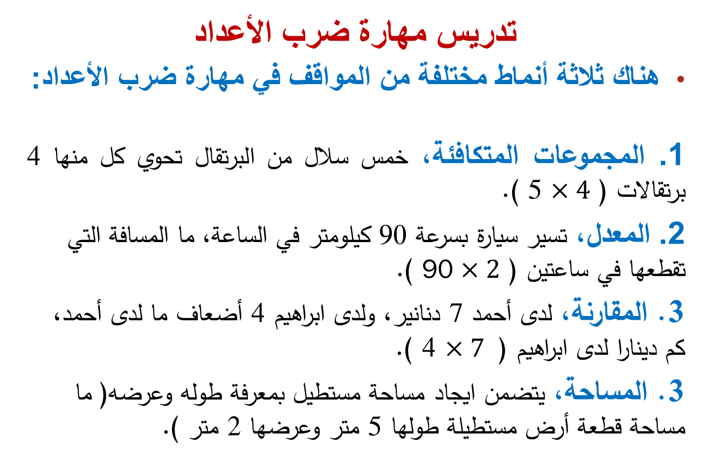
تدريس مهارة ضرب الأعداد
هناك ثلاثة أنماط مختلفة من المواقف في مهارة ضرب الأعداد:
1. المجموعات المتكافئة، خمس سلال من البرتقال تحوي كل منها 4 برتقالات ( 5 $×4$ (.
2. المعدل، تسير سيارة بسرعة 90 كيلومتر في الساعة، ما المسافة التي تقطعها في ساعتين ( 90 $×2$ ).
3. المقارنة، لدى أحمد 7 دنانير، ولدى ابراهيم 4 أضعاف ما لدى أحمد، كم دينارا لدى ابراهيم ( 4 $×7$ ).
3. المساحة، يتضمن ايجاد مساحة مستطيل بمعرفة طوله وعرضه( ما مساحة قطعة أرض مستطيلة طولها 5 متر وعرضها 2 متر ).

Slide 12
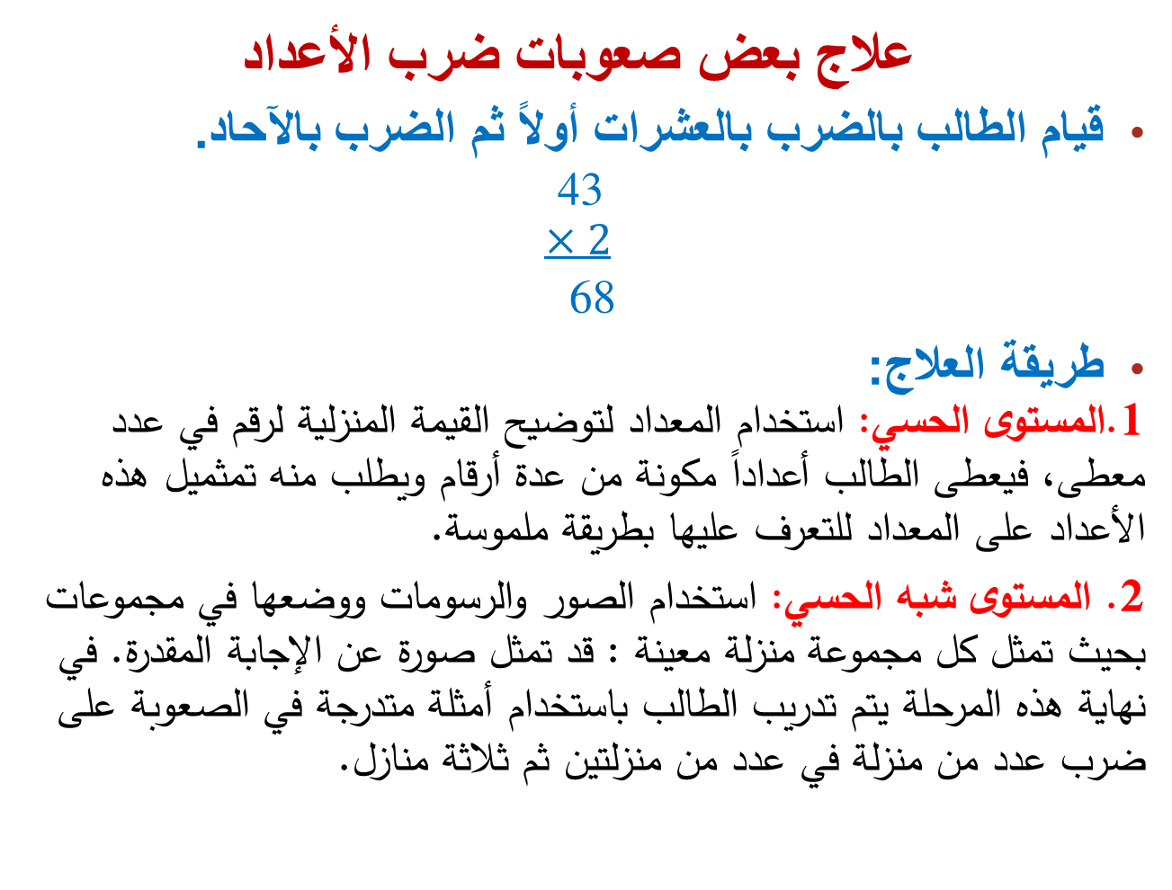
علاج بعض صعوبات ضرب الأعداد
قيام الطالب بالضرب بالعشرات أولاً ثم الضرب بالآحاد.
43
$$×2$$
68
طريقة العلاج:
1.المستوى الحسي: استخدام المعداد لتوضيح القيمة المنزلية لرقم في عدد معطى، فيعطى الطالب أعداداً مكونة من عدة أرقام ويطلب منه تمثميل هذه الأعداد على المعداد للتعرف عليها بطريقة ملموسة.
2. المستوى شبه الحسي: استخدام الصور والرسومات ووضعها في مجموعات بحيث تمثل كل مجموعة منزلة معينة : قد تمثل صورة عن الإجابة المقدرة. في نهاية هذه المرحلة يتم تدريب الطالب باستخدام أمثلة متدرجة في الصعوبة على ضرب عدد من منزلة في عدد من منزلتين ثم ثلاثة منازل.

Slide 13
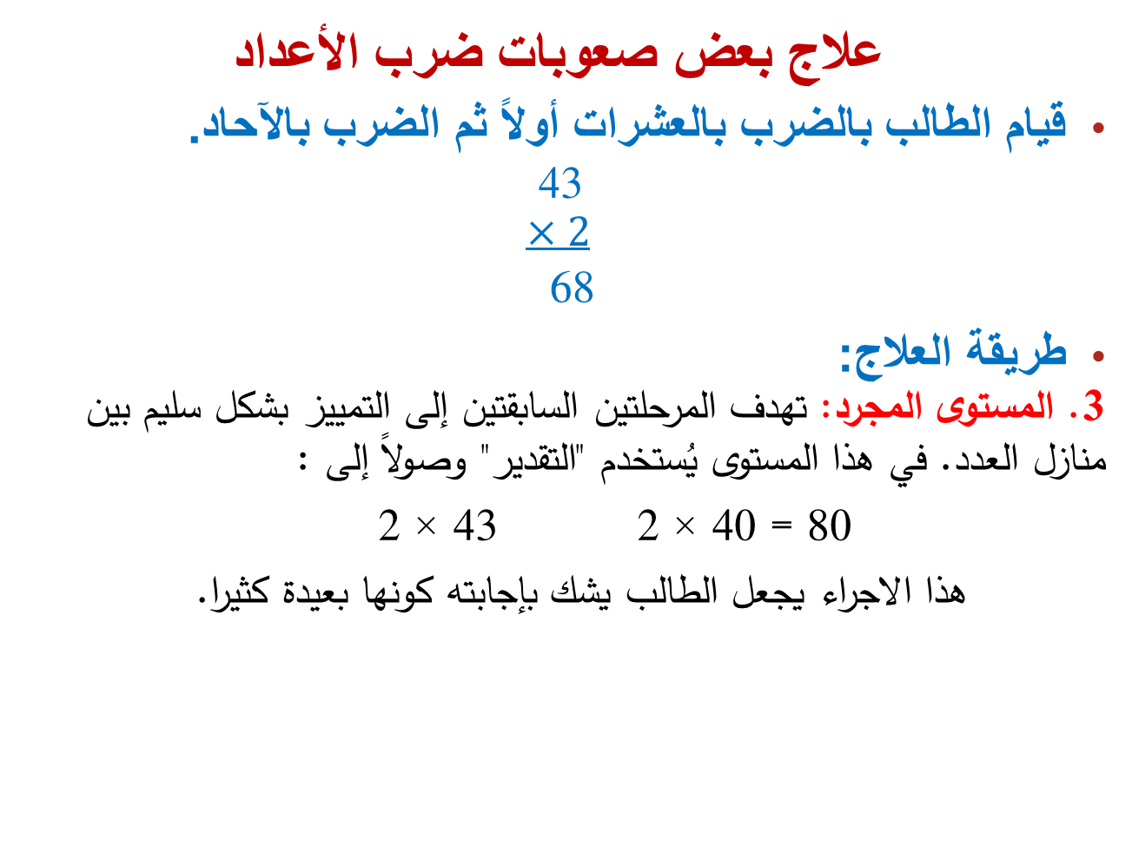
علاج بعض صعوبات ضرب الأعداد
قيام الطالب بالضرب بالعشرات أولاً ثم الضرب بالآحاد.
43
$$×2$$
68
طريقة العلاج:
3. المستوى المجرد: تهدف المرحلتين السابقتين إلى التمييز بشكل سليم بين منازل العدد. في هذا المستوى يُستخدم "التقدير" وصولاً إلى :
2 × 43 2 × 40 = 80
هذا الاجراء يجعل الطالب يشك بإجابته كونها بعيدة كثيرا.

Slide 14
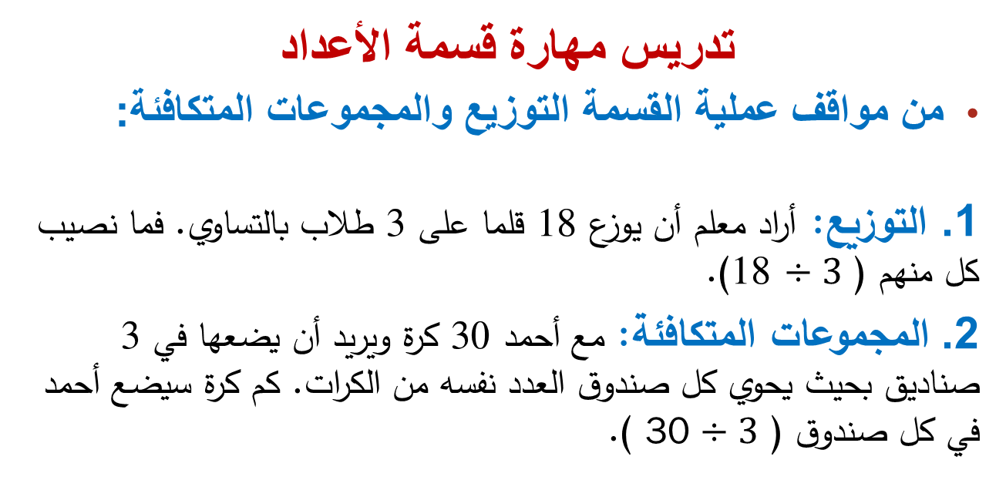
تدريس مهارة قسمة الأعداد
من مواقف عملية القسمة التوزيع والمجموعات المتكافئة:
1. التوزيع: أراد معلم أن يوزع 18 قلما على 3 طلاب بالتساوي. فما نصيب كل منهم ( 18 $÷3$).
2. المجموعات المتكافئة: مع أحمد 30 كرة ويريد أن يضعها في 3 صناديق بحيث يحوي كل صندوق العدد نفسه من الكرات. كم كرة سيضع أحمد في كل صندوق ( 30 $÷3$ ).

Slide 15
علاج بعض صعوبات قسمة الأعداد
الخلط بين الضرب والقسمة.
طريقة العلاج:
1.المستوى الحسي: يقدم المدرس عملية القسمة بطريقة محسوسة( توزيع 8 أقلام على أربع طلاب بالتساوي).
2. المستوى شبه الحسي: استخدام الصور والرسومات في توزيع هذه الصور الى مجموعات متساوية.
3. المستوى المجرد: تقديم مسائل القسمة بطرق متنوعة.

Slide 16
تدريس المسائل اللفظية
خطوات حل المسألة الرياضية: فهم المسألة‘ التخطيط للحل، تنفيذ الحل، مراجعة الحل.
علاج صعوبات المسائل اللفظية
1. عدم قدرة المتعلم على قراءة المسألة.
- دربه على قراءة مجموعة الكلمات التي لها صلة بالمسألة.
- التواصل مع ولي الأمر للتشارك في علاج مشكلة القراءة.
- توجيه الطلاب الى استخدام برنامج القراءة باستخدام الحاسوب.

Slide 17
علاج صعوبات المسائل اللفظية
2. عدم قدرة المتعلم على فهم محتوى المسألة.
مثال: مع ريم سبعة أقلام، فإذا كان ما مع فاطمة يقل عن ما مع ريم بمقدار أربعة أقلام، فكم قلماً مع فاطمة؟
طريقة العلاج:
1.المستوى الحسي: تمثيل المسألة بشكل حسي ( استخدام الأقلام وتطبيق المسألة على متعلمين في الصف).
2. المستوى شبه الحسي: تمثيل المسألة باستخدام رسومات أو صور ( مجموعة تحوي 11 قلما وجموعة أخرى تحوي 11 قلما ونقوم بإزالة 4 منها).
3. المستوى المجرد: يطلب المعلم من الطلبة شرح المسألة أو التعبر عنها.

